Slide 1
Лабораторная работа №2
Худицкий Василий
НКНбд-01-19
Москва
2022 г

Slide 2
Цель
Исследование протокола TCP и алгоритма управления очередью RED.
Визуализация результатов моделирования с помощью xgraph.

Slide 3
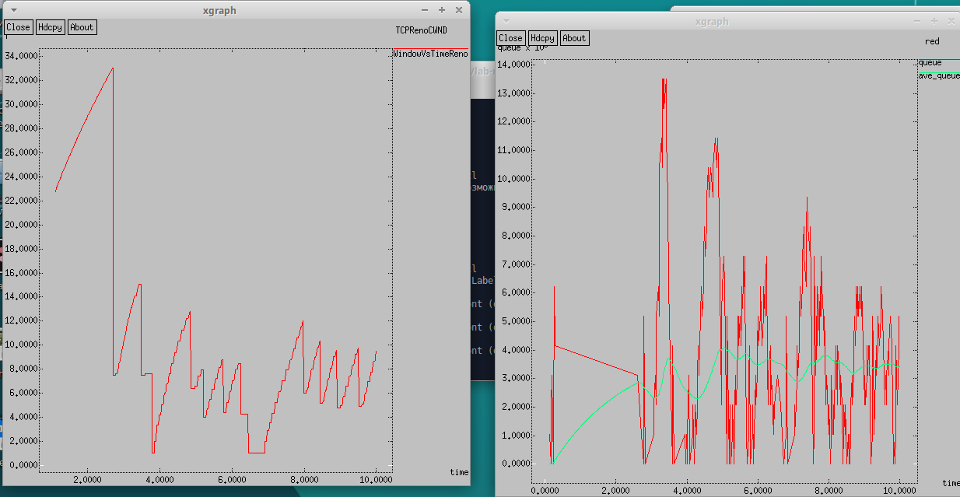
Пример с дисциплиной RED

Slide 4
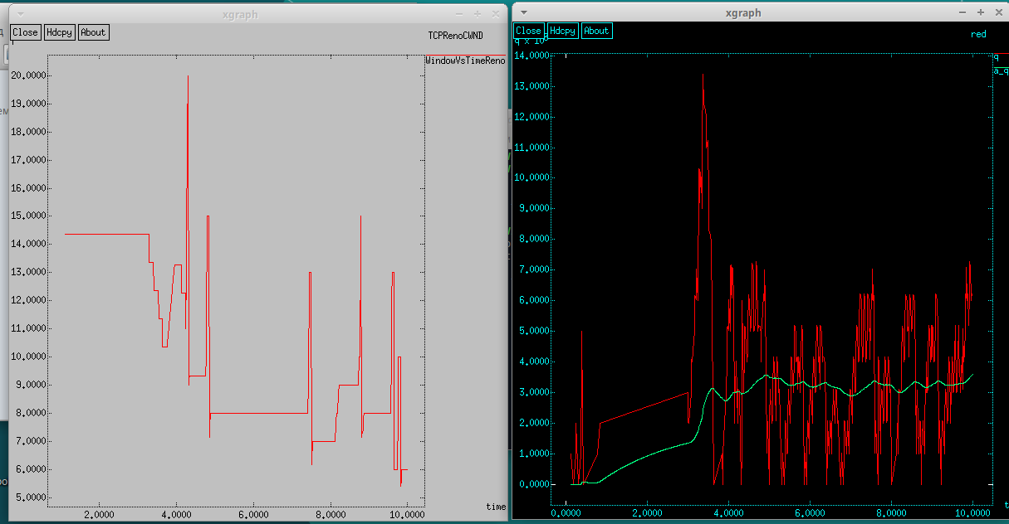
Упражнения

Slide 5
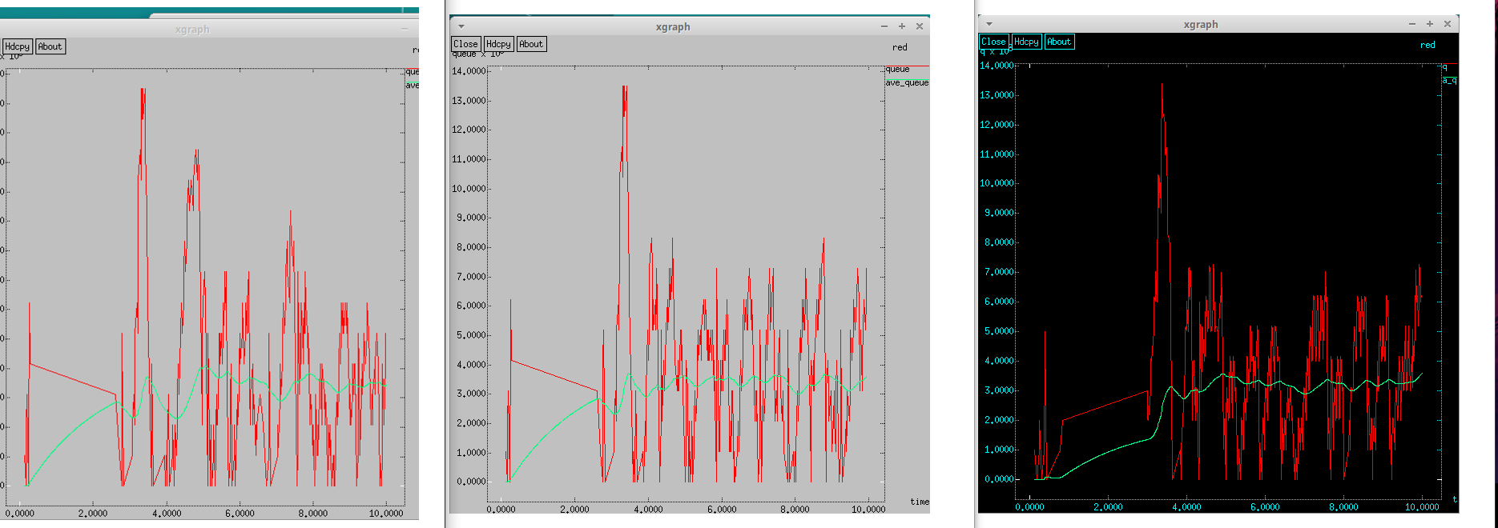
Сравнение

Slide 6
Выводы
Графики динамики длины очереди и средней длины очереди для TCP Reno, TCP NewReno и TCP Vegas очень похожи.
Значительно различаются только графики динамики размера окна, так как алгоритмы изменения размера окна отличаются у этих TCP-агентов.
В ходе выполнения лабораторной работы я исследовал протокол TCP и алгоритм управления очередью RED, приобрёл навыки визуализации результатов моделирования с помощью средства xgraph.

